Slide 1
2020
智能客服
汇报人： 2007010309李 瑾
制作人：2007010312刘晓峰

Slide 2
CONTENTS
ONE 发展历程
THREE 优势及问题
TWO 产品展示

Slide 3
PART ONE
发展历程

Slide 4
发展历程
2000年以前，互联网尚未普及，客服主要以电话沟通为主。
而过去近十年，移动互联网、云计算、大数据和AI技术的发展又将传统呼叫中心和客服软件带入了S智能化时代。
2000-2010年间，得益于计算机技术、计算机电话集成技术（CTI）
、网络技术、多媒体机技术等信息化应用的集成，客服系统跳出单一的电话沟通出现了网页在线客服等多种客服渠道。

Slide 5
PART TWO
产品展示

Slide 6
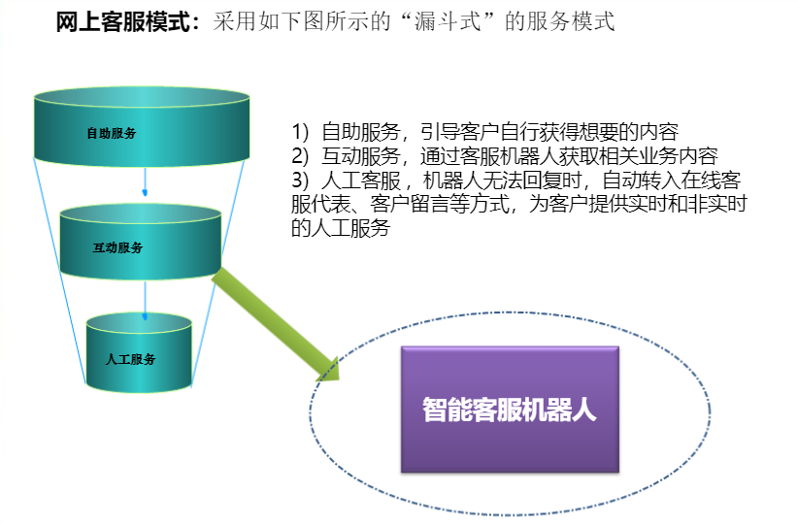
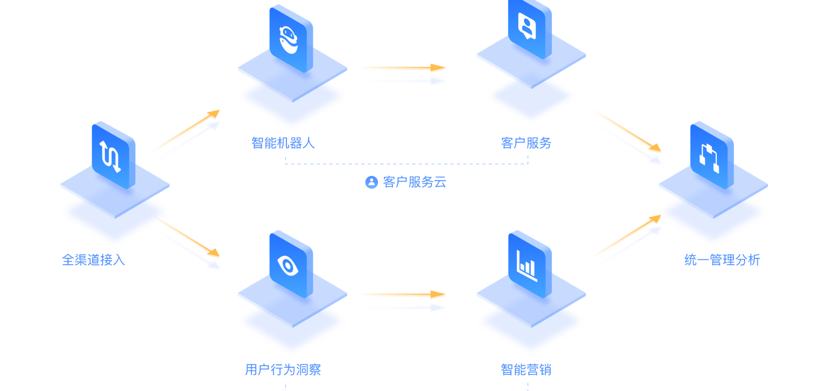
产品展示

Slide 7
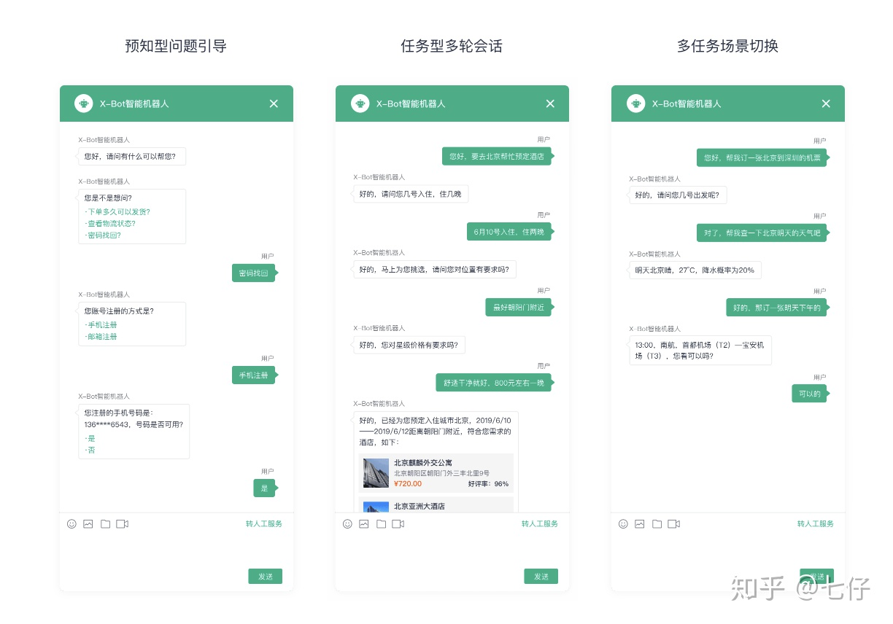
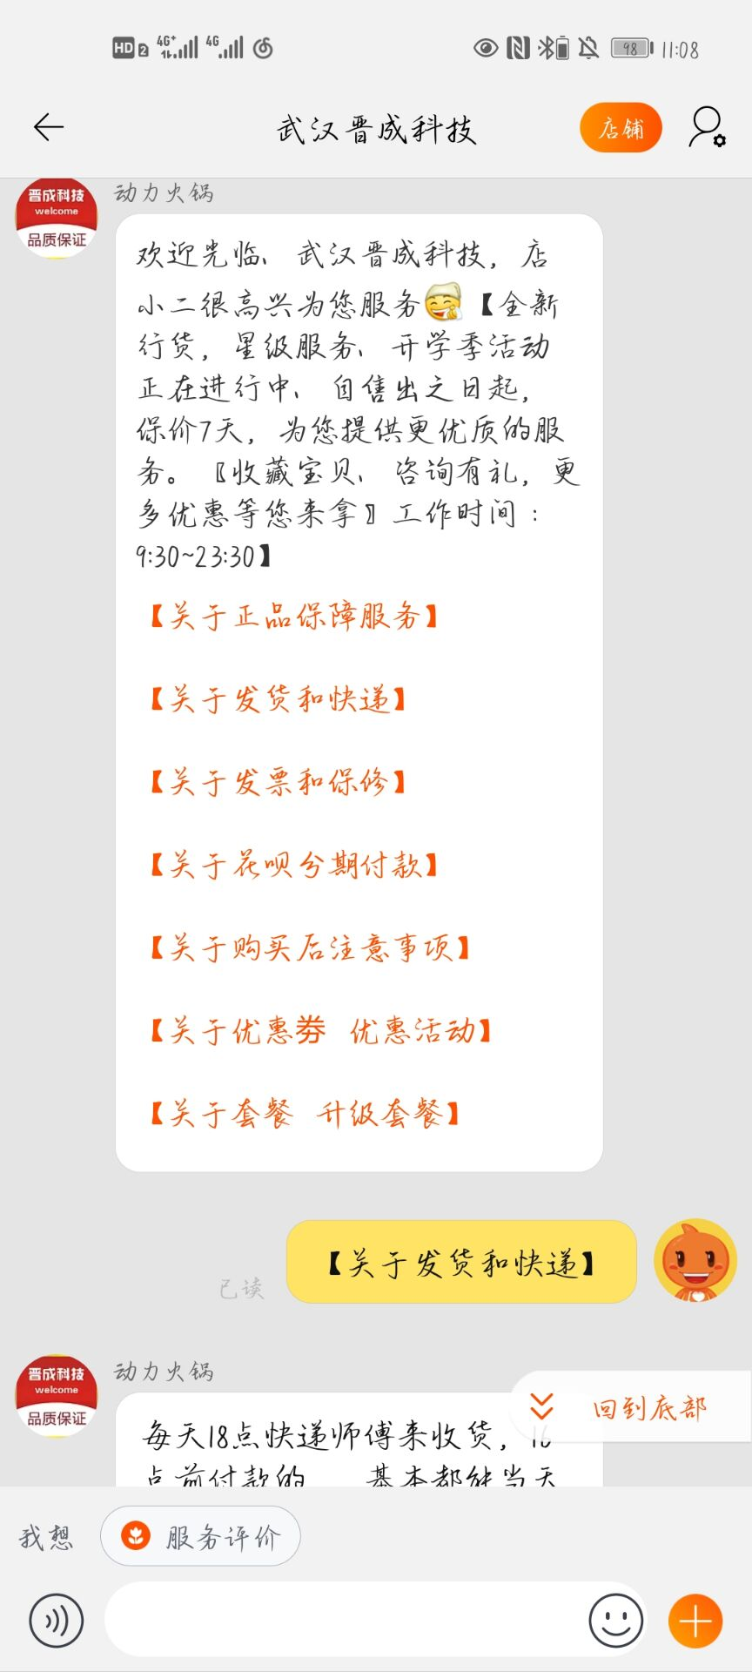
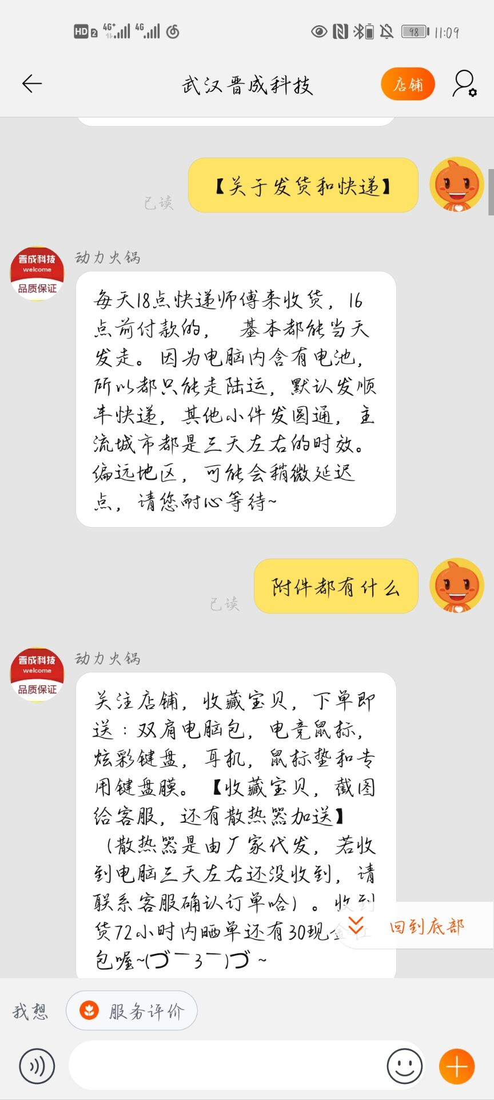
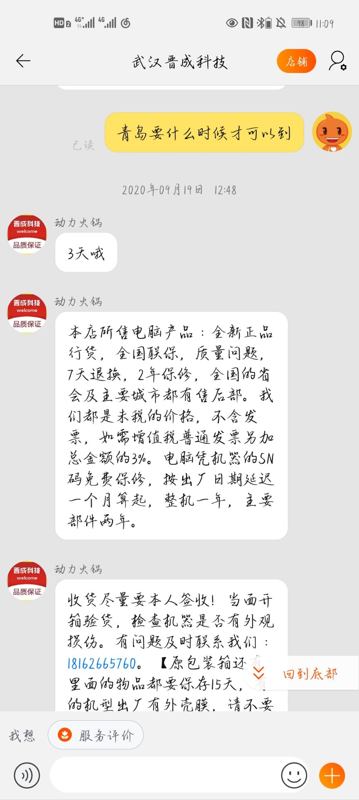
产品介绍
TEXT HERE
标题数字等都可以通过点击和重新输入进行更改，顶部“开始”面板中可以对字体、字号、颜色、行距等进行修改。
TEXT HERE
标题数字等都可以通过点击和重新输入进行更改，顶部“开始”面板中可以对字体、字号、颜色、行距等进行修改。
TEXT HERE
标题数字等都可以通过点击和重新输入进行更改，顶部“开始”面板中可以对字体、字号、颜色、行距等进行修改。
TEXT HERE
标题数字等都可以通过点击和重新输入进行更改，顶部“开始”面板中可以对字体、字号、颜色、行距等进行修改。

Slide 8
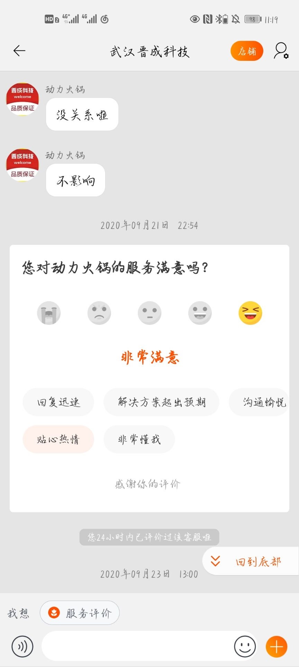
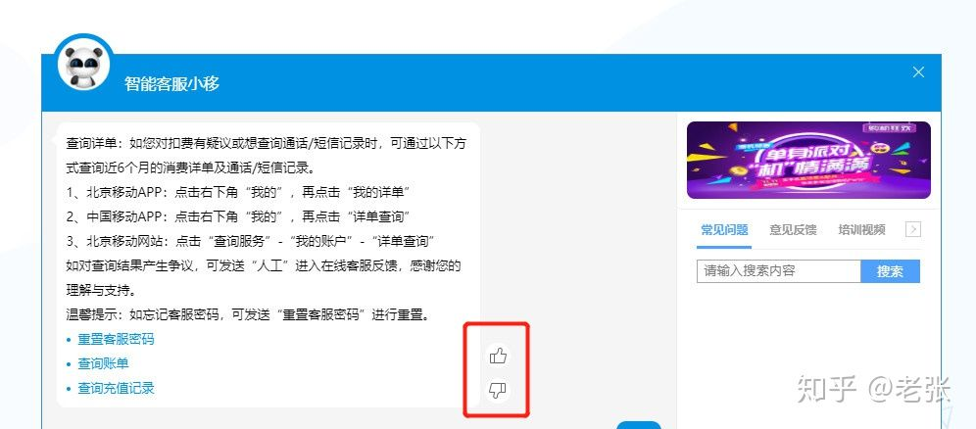
产品展示

Slide 9
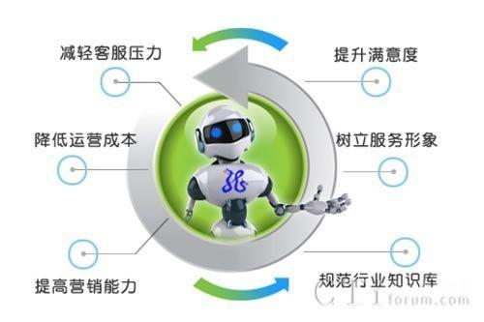


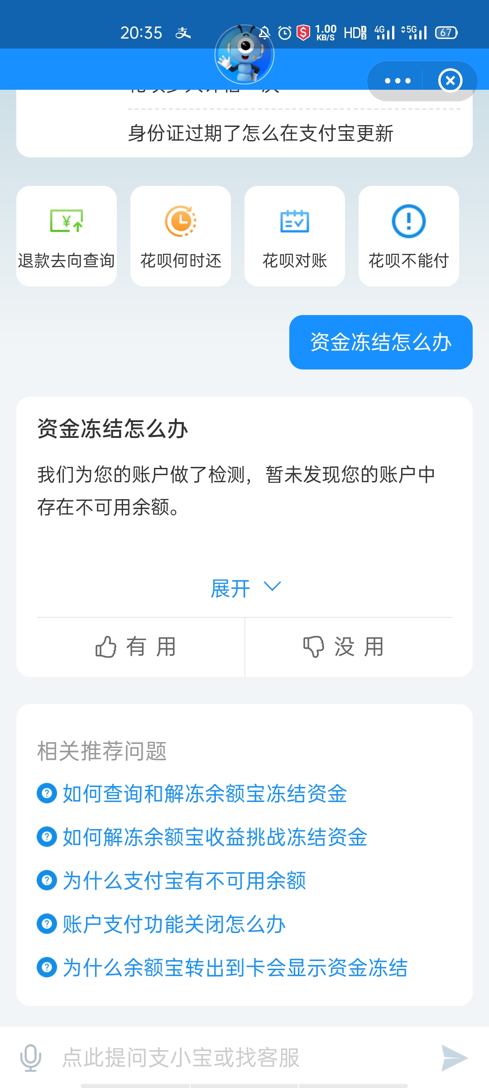
产品介绍

Slide 10
PART
THREE
优势及问题

Slide 11


对比
多元化的渠道推广，会带来多个渠道的用户咨询，客服需分别登入各个平台的后台处理，影响工作效率。
客服常被大量无效对话干扰，精力分散，效率下滑，造成核心优质客户因无法及时跟进而损失，转化率提升难。
人力成本高，培养人才难，跳槽风险更大，除了底薪绩效提成，企业还需承担员工的食宿、五险一金等，而要培养出一位优秀的客服人员，大概需要一年左右，周期较长，一旦优秀的客服跳槽，企业面临人才流失和用户信息泄露的双重风险。

Slide 12
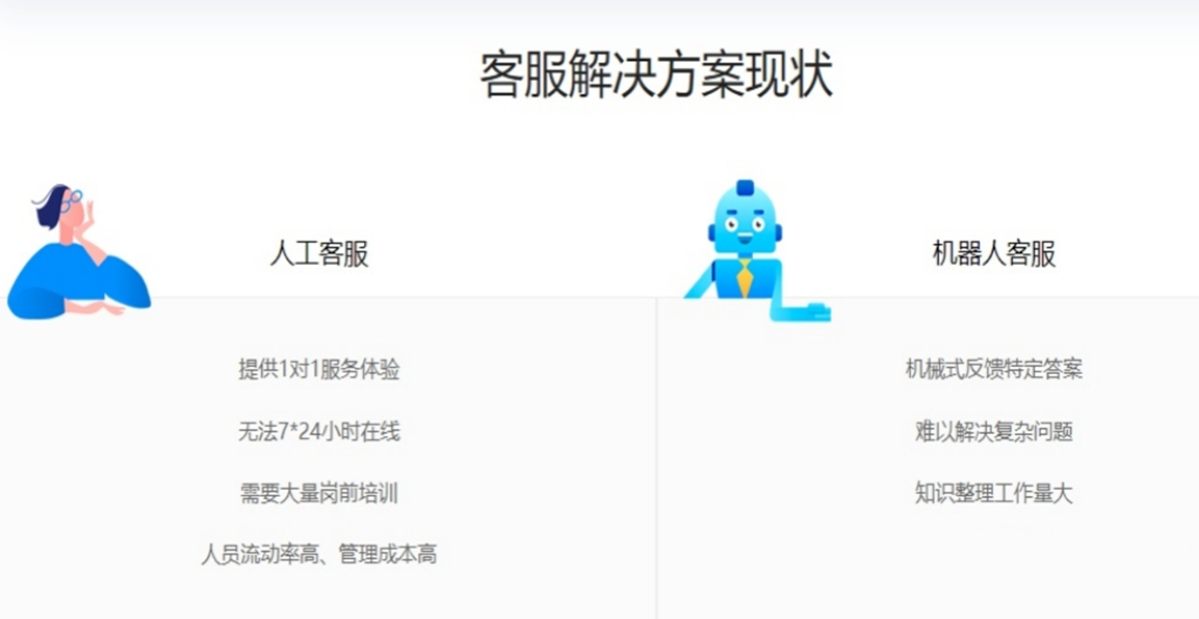
两面性
点击此处添加文本信息。
标题数字等都可以通过点击和重新输入进行更改，顶部“开始”面板中可以对字体、字号、颜色、行距等进行修改。标题数字等都可以通过点击和重新输入进行更改，顶部“开始”面板中可以对字体、字号、颜色、行距等进行修改。

Slide 13
优势
1.支持将不同的业务分流到不同的机器人接待。
2.支持在访客排队时，机器人率先接待，减少排队时间。
3.支持语音识别，访客可通过语音直接向机器人提问。
4.支持情绪识别，当访客表达愤怒或焦虑时，第一时间安抚，并立即转人工。
5.支持复杂场景下的机器人多轮会话很重要的一点，可以随时转人工，在机器人答案或任何可见入口，设置流畅的转人工较强的语义理解能力，偏差不超过2%在人工接待时，机器人也可以辅助快速回复。
得懂人话且答是所问
声音、语调 接近真人
反应敏捷
对答流畅

Slide 14
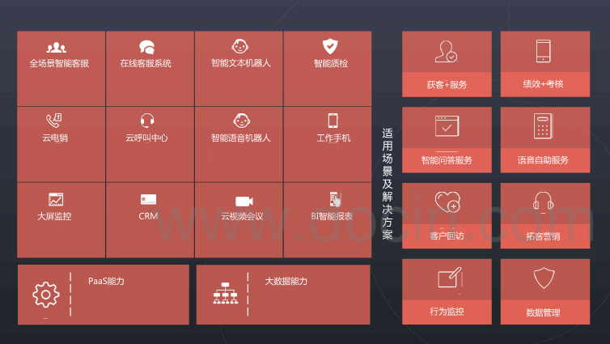
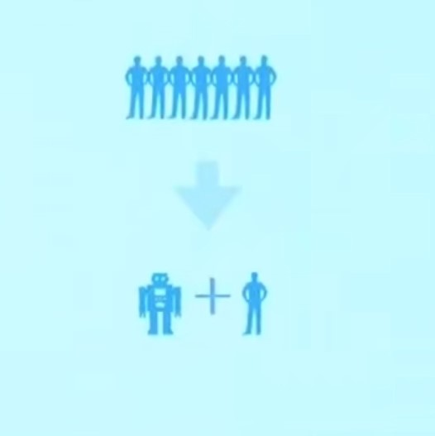
未来预期
人和机器的关系
把机器当人绝不把人当机器
人当机器，让人做机械运动；
机器当人，让机器赋予智能，人帮助机器学习；
让机器人成为伙伴，绝不把机器人当作奴隶

Slide 15

1.智能沟通
2.智能分析
3.精准执行
4.智能学习

Slide 16
2020
THANK YOU FOR WATCHING

